Slide 1
Silové schopnosti
Kacetl Václav, Nechvátal Jiří,
Šiška Simon, Vacková Barbora

Slide 2
Druhy silových schopností
„Silové schopnosti = schopnost překonávat či udržovat vnější odpor svalovou kontrakcí“
Izometrická, statická (napětí se zvyšuje, délka se nemění)
Izotonická, dynamická (napětí je přibližně stejné, mění se délka svalu)
Koncentrická (sval se zkracuje)
Excentrická, brzdivá (sval se násilím protahuje)

Slide 3
Metodotvorní činitelé
Velikost odporu
Počet opakování
Rychlost provedení pohybu
+
Délka odpočinku
Charakter odpočinku

Slide 4
Metody rozvoje silových schopností
Rozvoj maximální síly
Rozvoj rychlé a výbušné síly
Metoda maximálních úsilí;
metoda opakovaných úsilí;
metoda izometrická;
metoda intermediární.
Metoda rychlostní;
metoda plyometrická;
metoda izokinetická.
Metoda silově-vytrvalostní.
Rozvoj vytrvalostní síly

Slide 5
Spôsoby diagnostiky silových schopností
Maximálna sila
Silový gradient (RFD)
Výkon (Power) vo wattoch
Počet

Slide 6
1. Maximálna sila
a) Dynamometria
maximálna izometrická sila
dynamometrické platformy
meranie: vertikálna sila (F) = hmotnosť (telesná hmotnosť . gravitačná konštanta) a zotrvačná hmotnosť (telesná hmotnosť . vertikálne zrýchlenie)

Slide 7
1. Maximálna sila
b) Jednorazové maximum (1RM)
=najväčší prekonaný odpor (kg)
viacrazové maximá (3RM, 6RM a 10RM)
excentrická kontrakcia > koncentrická kontrakcia (20%-40%)
bench press, drep, trh, nadhod,...
https://www.youtube.com/watch?v=1SQYEVbFuFA

Slide 8
2. Silový gradient (RFD)
=prírastok sily v časovej jednotke (čo najviac sily v čo najkratšom čase)
sila ani rýchlosť nedosahujú maximá – potreba prekonávania odporu so zrýchlením
izometrický režim + dynamometre
hodnotený nárast sily v časovom intervale 0-200 ms
jednotka: N.s⁻¹; f záznamu = 100 Hz
rýchlostno-silové športy

Slide 9
2. Silový gradient (RFD)

Slide 10
3. Výkon (Power) vo wattoch
=rýchlosť pohybu . vonkajší odpor
Pmax = maximum výkonu (vysoká komplexnosť cvičenia a nároky na rýchlosť vykonania cvičenia – Pmax bližšie k 1RM
rýchlostno-silové športy (diagnostika, optimalizácia tr. zaťaženia)
Diagnostika: stupňovaná diagnostická séria (koncentrická fáza - čo možno najväčšou rýchlosťou)
hodnoty ovplyvňuje najmä zameranosť silovej trénovanosti a percentuálne zastúpenie rýchlych motorických jednotiek
tréning nad úrovňou 90% Pmax – z krátkodobého hľadiska najúčinnejší tréning pre stimuláciu hypertrofie a mechanizmov adaptácie najmä rýchlych svalových vlákien

Slide 11
3. Výkon (Power) vo wattoch

Slide 12
3. Výkon (Power) vo wattoch

Slide 13
4. Počet
Najmä vytrvalostná sila (sila vo vytrvalosti)
Počet opakovaní/čas - test: sed – ľah
Počet sekúnd – test: výdrž v zhybe
Počet opakovaní do vyčerpania – test: bench press (% z telesnej hmotnosti)

Slide 14
Testování horních končetin - KLIKY
Charakteristika
Test měří silově vytrvalostní schopnosti horních končetin a svalových skupin horní části těla, je známý jako Push up test.
Provedení
Muži by měli používat tzv. vojenský způsob, země se dotýkají pouze ruce v šíři ramen a špičky chodidel, trup je napnutý v jedné rovině, hlava v prodloužení ramen.
Ženy se mohou dotýkat země pokrčenými koleny.
Hodnocení
Zaznamenejte celkový počet správně provedených kliků, viz. tabulka.
https://www.youtube.com/watch?v=v-EGC9jBC44

Slide 15
Muži
Ženy
Výkon/Věk | 17-19 | 20-29 | 30-39 | 40-49 | 50-59 | 60-65
výborné | >56 | >47 | >41 | >34 | >31 | >30
dobré | 47-56 | 39-47 | 34-41 | 28-34 | 25-31 | 24-30
nad průměrné | 35-46 | 30-39 | 25-33 | 21-28 | 18-24 | 17-23
průměrné | 19-34 | 17-29 | 13-24 | 11-20 | 9-17 | 6-16
pod průměrné | 11-18 | 10-16 | 8-12 | 6-10 | 5-8 | 3-5
slabé | 4-10 | 4-9 | 2-7 | 1-5 | 1-4 | 1-2
velmi slabé | <4 | <4 | <2 | 0 | 0 | 0
Výkon/ Věk | 17-19 | 20-29 | 30-39 | 40-49 | 50-59 | 60-65
výborné | >35 | >36 | >37 | >31 | >25 | >23
dobré | 27-35 | 30-36 | 30-37 | 25-31 | 21-25 | 19-23
nad průměrné | 21-27 | 23-29 | 22-30 | 18-24 | 15-20 | 13-18
průměrné | 11-20 | 12-22 | 10-21 | 8-17 | 7-14 | 5-12
pod průměrné | 6-10 | 7-11 | 5-9 | 4-7 | 3-6 | 2-4
slabé | 2-5 | 2-6 | 1-4 | 1-3 | 1-2 | 1
velmi slabé | 0-1 | 0-1 | 0 | 0 | 0 | 0

Slide 16
VÝDRŽ VE SHYBU
Charakteristika Testování statické vytrvalostní schopnosti svalstva horních končetin a pletence ramenního.
Provedení Uchopte žerď nadhmatem v šíři ramen, pomocník (nebo židle) vám umožní zaujmout polohu ve shybu, při níž je brada nad žerdí.
V této poloze vydržte co nejdéle, nedotýkejte se hrazdy žádnou částí obličeje.
Test ukončete, když brada spočine na žerdi nebo poklesne pod žerď ( v některých variantách se končí, když se oči dostanou pod úroveň hrazdy).
Hodnocení Skóre měříme v sekundách.
https://www.youtube.com/watch?v=iypqQkZpc5A

Slide 17
Výdrž ve shybu pro chlapce od 6 do 15 let
Výkon/věk | 6 | 7 | 8 | 9 | 10
Podprůměrný | 3,0 | 7,9 | 8,9 | 9,1 | 10
Průměrný | 4-8,0 | 9-15 | 11-17 | 12-18 | 13-19
Nadprůměrný | 11 | 20 | 22 | 23 | 24
Výkon/věk | 11 | 12 | 13 | 14 | 15
Podprůměrný | 10,8 | 12,7 | 12,8 | 13,0 | 11-8
Průměrný | 14-20 | 15,1-21,6 | 15,8-22,8 | 18-26 | 23-31
Nadprůměrný | 24,8 | 26,2 | 27 | 32,5 | 37,5

Slide 18
RUČNÍ DYNAMOMETRIE
Charakteristika
Při testu zjistíme absolutní statickou sílu stisku ruky
Provedení
Testovaná osoba má v určené poloze postupně vyvinout maximální tlak proti pevnému odporu dynamometru. Ruku nesmíme opírat o jinou část těla. Tlak vyvíjíme postupně a plynule s maximálním úsilím
Hodnocení
Ze dvou pokusů každé ruky registrujeme lepší výsledek. Měření v Newtonech
Pomůcky
Kalibrovaný ruční dynamometr s možností úpravy úchopu s ohledem na rozměry délky prstů ruky
https://www.youtube.com/watch?v=1bRT1GBj1yU

Slide 19
Hodnoty síly stisku při ruční dynamometrii u boxerů

Slide 20
MYOTEST-BENCH-PRESS
Charakteristika
Měření zlepšení výkonnosti horních končetin (Výkon - Síla - Rychlost), zejména prsního svalu a tricepsu.
Provedení
Položíme se na lavici a zvedneme činku. Na dlouhé pípnutí necháme klesnout činku k hrudi. Na krátké zapípání zdvihneme činku nahoru s cílem dosáhnout maximální rychlosti. Po pěti opakováních dvojité zapípání signalizuje konec testu.
Hodnocení
Výsledky jsou po testu automaticky zobrazovány na displeji. Ukazují průměr ze tří nejlepších opakování .
Pomůcky
Volná nebo zajišťovaná vzpěračská činka, lavice, přístroj.
http://www.videoanalyza.cz/myotest/testy/78-myotest-bench-press

Slide 21
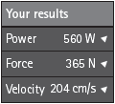
Zatížení | Žena | Muž
Amatér 1 | 10 kg/20 lb | 20 kg/45 lb
Pokročilý 2 | 20 kg/45 lb | 30 kg/65 lb
Expert 3 | 30 kg/65 lb | 40 kg/90 lb
Power (výkon) ve wattech, poskytuje informace o vaší schopnosti vytvářet mechanickou energii v průběhu času. Je to nejtypičtější hodnota, která se vztahuje se k nejlepší sportovní aktivitě. Force (síla) v newtonech, poskytuje informace o vaší schopnosti produkovat nejvyšší dynamiku během impulsu. Velocity (rychlost) v cm/s, je výsledkem vašeho úsilí: čím větší impuls, tím vyšší rychlost.

Slide 22
HOD MEDICINBALEM OBOURUČ PŘES HLAVU
Charakteristika
Testuje dynamickou sílu paží a trupu.
Pomůcky
Medicinbal (3 kg), pásmo, dostatečný prostor.
Provedení
Postavte se za odhodovou čáru zády do směru hodu.
Mírně se rozkročte (v šíři ramen), míč držte oběma rukama, mírně se předkloňte a potom napnutými pažemi hoďte míč přes hlavu.
Asistent sleduje dopad míče.
https://www.youtube.com/watch?v=KGKbnk-tQpk

Slide 23
Věk | Chlapci | Dívky
11 | 4,0 | 3,5
12 | 4,6 | 4,1
13 | 5,7 | 4,9
14 | 6,9 | 5,3

Slide 24
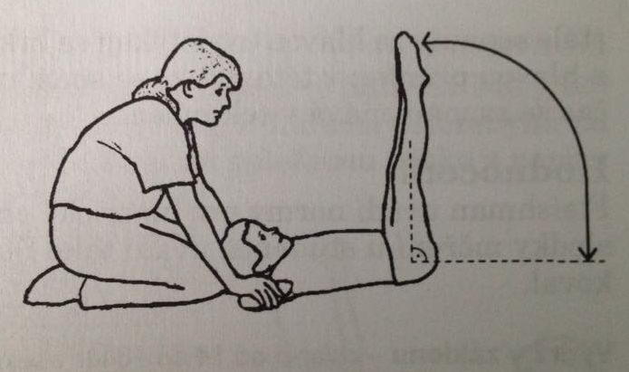
Testování břišních svalů - OPAKOVANÉ PŘEDNOŽOVÁNÍ V LEHU NA ZÁDECH
Charakteristika
Testuje flexory kyčelního kloubu a břišní svalstvo.
Pomůcky
Rovná plocha, koberec, tenká žíněnka, stopky.
Provedení
Položte se na záda nohy natažené snožmo, ruce v týl.
Pomocník vás drží za lokty, fixuje polohu a přitlačuje paže k podložce.
Na povel začněte přednožovat napnuté nohy až do polohy kolmo k podložce a zpět do polohy vleže s patami na podložce.
Nesmíte se nohama odrážet od podložky.
Hodnocení
Počítá se maximální počet cyklů za 30 sekund.

Slide 25
Věk | 13 | 14 |  | 15
výkon | dívky | chlapci | dívky | chlapci | dívky
podprůměrný | 6 | 15 | 8 | 16 | 9
průměrný | 10 | 20 | 12 | 20 | 14
nadprůměrný | 14 | 23 | 15 | 23 | 18
Věk | 16 |  | 17 |  | 18
výkon | chlapci | dívky | chlapci | dívky | chlapci | dívky
podprůměrný | 18 | 9 | 18 | 9 | 18 | 8
průměrný | 21 | 15 | 22 | 15 | 22 | 14
nadprůměrný | 24 | 18 | 24 | 19 | 24 | 19
Moderní gymnastky | 21
Hráčky házené | 22
Sprinterky | 23
Studentky VŠ | 19

Slide 26
CURL UP TEST
Charakteristika
Test měří sílu a vytrvalost břišních svalů, je určen zejména pro děti a mládež.
Pomůcky
Koberec nebo tenká žíněnka, pásky z tvrdého papíru v délce asi 80 cm a šířce 7,6 cm pro mladší děti do 9 roků, nebo 11,4 cm pro starší.
Provedení
Položte se zády na podložku, kolena pokrčena ,paže podél těla s dlaněmi položenými na zem a napnutými prsty.
Na zemi pod koleny položte pásku z papíru tak, že se bližší okraj dotýká napnutých prstů.
Proveďte maximální počet zvednutí hlavy a trupu tak, že se napnuté paže sunou po zemi, až se prsty dotknou vzdálenějšího okraje papírové pásky.
Zvedání provádějte v tempu 1x za 3 sekundy.
Po dosažení 75 test přerušte.
Hodnocení
V tabulce vyhodnocení Curl-up testu levé číslo udává minimální hodnoty, pravé číslo velmi dobré hodnocení.
https://www.youtube.com/watch?v=uLA_9kx1AkY

Slide 27
Min a max hodnoty
Věk | Chlapci | Dívky
6 | 2-10 | 2-10
7 | 4-14 | 4-14
8 | 6-20 | 6-20
9 | 9-24 | 9-22
10 | 12-24 | 12-26
11 | 15-28 | 15-29
12 | 18-36 | 18-32
13 | 21-40 | 18-32
14 | 24-45 | 18-32
15 | 24-47 | 18-35
16 | 24-47 | 18-35
17> | 24-47 | 18-35

Slide 28
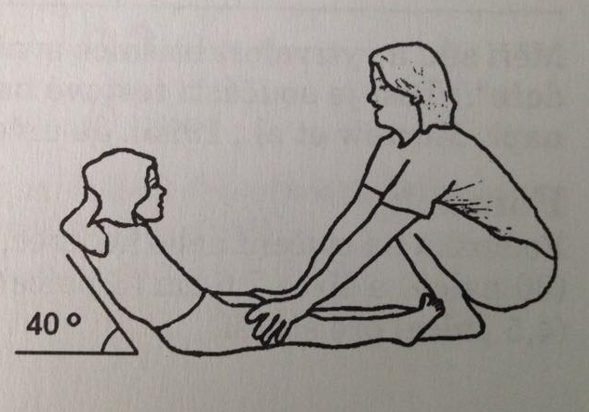
VÝDRŽ V ZÁKLONU V SEDU
Charakteristika
Test měří statickou sílu svalstva trupu a oblasti břicha.
Provedení
Položte se na záda, nohy pokrčte a opírejte se chodidly o podložku.
Pomocník vám přidržuje chodidla na podložce.
Pak zaujměte polohu, kdy trup svírá s podložkou 40°.
Paže sepněte za hlavou ( nedotýkají se krku ).
Trup je toporný a tvoří s hlavou a krkem přímku.
V této poloze se snažte vydržet co nejdéle.
Hodnocení
Měříme čas v sekundách.

Slide 29
Výdrž v záklonu – dívky od 13 do 18 let v sekundách
Výkon/věk | 13 | 14 | 15 | 16 | 17 | 18
podprůměrný | 26 | 14 | 6-9 | 6-9 | 6-9 | 6-9
průměrný | 55-66 | 39-48 | 24-29 | 23-32 | 21-27 | 17-22
nadprůměrný | >97 | >79 | >46 | >47 | >46 | >41
Výdrž v záklonu – průměrné hodnoty u dospělých sportovců v sekundách
Sportovní gymnasté | 71 | Moderní gymnastky | 93
Hráči házené | 50 | Hráčky házené | 67
Sprinteři | 65 | Sprinterky | 82
Studenti VŠ | 61 | Studentky VŠ | 47
Výdrž v záklonu – chlapci od 14 do 18 let v sekundách.
Výkon | Čas (s)
podprůměrný | 40
průměrný | 60-68
nadprůměrný | 103-115

Slide 30
SED - LEH
Charakteristika
Testování silově-vytrvalostních schopností břišního svalstva, známý také jako "Sit ups test".
Provedení
Lehněte si na podlahu (ležte naznak) s pokrčenými koleny v úhlu 45°
Ruce za hlavou.
Chodidla stále na zemi.
Vydechujte při pohybu nahoru.
Oblast bederní páteře mějte po celou dobu cviku přitlačenou k zemi!
Hodnocení
Proveďte co nejvíce sedů-lehů v jedné minutě.
https://www.youtube.com/watch?v=s_4V6_dpObI

Slide 31
Muži
Ženy
Hodnocení/ věk | 18-25 | 26-35 | 36-45
Výborné | >49 | >45 | >41
Dobré | 44-49 | 40-45 | 35-41
Nadprůměrné | 39-43 | 35-39 | 30-34
Průměrné | 35-38 | 31-34 | 27-29
Podprůměrné | 31-34 | 29-30 | 23-26
Slabé | 25-30 | 22-28 | 17-22
Velmi slabé
Hodnocení/ věk | 18-25 | 26-35 | 36-45
Výborné | >43 | >39 | >33
Dobré | 37-43 | 33-39 | 27-33
Nadprůměrné | 33-36 | 29-32 | 23-26
Průměrné | 29-32 | 25-28 | 19-22
Podprůměrné | 25-28 | 21-24 | 15-18
Slabé | 18-24 | 13-20 | 7-14
Velmi slabé

Slide 32
Testování zádových svalů ZÁDOVÁ DYNAMOMETRIE
testovaná osoba drží hrazdičku dynam. Oběma rukama ve výši kolen a provádí vzpřim trupu,
tento vzpřim se provádí 2x, započítává se lepší pokus,
zjišťuje krátkodobou staticko-silovou schopnost vzpřimovačů trupu,
explosivní síla je dána tzv. gradientem síly: tgα=Fmax / tmax nebo F₅₀ / t₅₀
F (N)
F _{max}
tgα
F ₅₀
I
t ₅₀
t _{max}
t

Slide 33
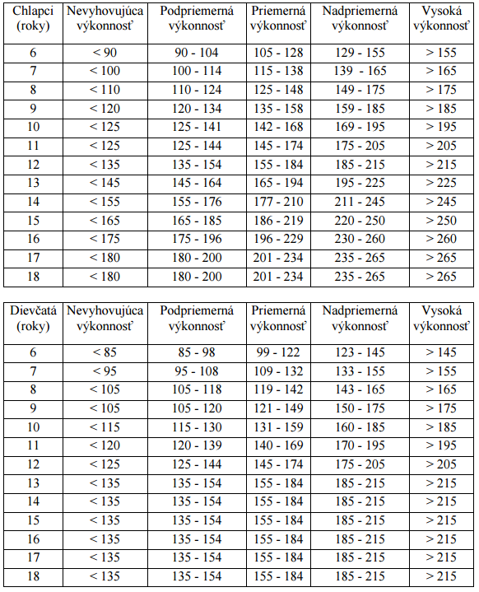
Testování dolních končetin SKOK DO DÁLKY Z MÍSTA
pevná podložka, pásmo
skok od čáry
hodnotí se dle atletických pravidel (poslední stopa)
započítává se nejlepší ze tří pokusů
zjišťuje explozivní sílu dolních končetin

Slide 34
VÝSKOK Z MÍSTA – ODRAZOVÁ SÍLA
Dynamometrická deska
S dosahem
vyšetřovaná osoba při testu provádí maximální odraz snožmo do vertikálního výskoku
digitální záznamy
jsou povoleny dopomocné pohyby
pevná podložka, měřící zařízení pro výšku dotyku
nejprve zaznamená dosah napnuté paže ze stoje
poté provádí tři pokusy výskoku
jsou povoleny dopomocné pohyby

Slide 35
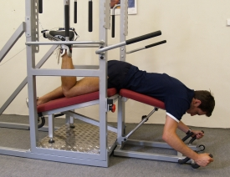
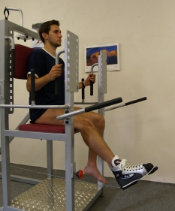
AKCELERAČNÍ TRENAŽÉR – KOLENNÍ KLOUB
Testování flexorů kolenního kloubu
Testování extenzorů kolenního kloubu

Slide 36
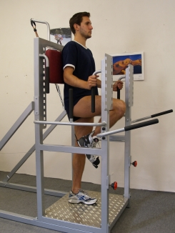
AKCELERAČNÍ TRENAŽÉR – KYČELNÍ KLOUB
Testování flexorů kyčelního kloubu

Slide 37
Zdroje
Dovalil, J. a kol. Výkon a trénink ve sportu. 4. vyd. 336. Praha: Olympia, 2012.
Neuman, J. (2003). Cvičení a testy obratnosti, vytrvalosti a síly. (Vyd. 1., 157 s.) Praha: Portál.
Pavlík, J. (2010). Vybrané kapitoly z antropomotoriky. (86 s.) Brno: Masarykova univerzita.
Perič, T. Sportovní trénink. 1. vyd. 160. Praha: Grada Publishing, 2010.
ISBN 978-80-89257-48-5
https://publi.cz/books/52/09.html
http://www.fitronic.sk/en/index.php?action=sec&id=55
https://www.fsport.uniba.sk/uploads/media/Kondicna_atleticka_priprava.pdf
http://casri.cz/web/index.php/testovani-silovych-schopnosti
https://is.muni.cz/auth/el/1451/podzim2014/nk2003/um/51761458/
motoricketesty.cz/documents/treneri/telesna_zdatnost.ppt
http://www.videoanalyza.cz/myotest/testy/78-myotest-bench-press
http://www.sportvital.cz/sport/testy/fitness-testy/sila

